Slide 1
يوتيوب YouTube
مهارات استخدام شبكات التواصل الاجتماعي 0731102

Slide 2
ما هو يوتيوب؟
يوتيوب هو موقع لتبادل ونشر ملفات الفيديو مجانا ومشاهدتها عبر البث الحي (بدل التنزيل) ومشاركتها والتعليق عليها وغير ذلك
عنوان الموقع: https://www.youtube.com/.
أنشأ سنة 2005.
في نوفمبر 2006 تم شراؤه من قبل جوجل مقابل 1.65 مليار دولار امريكي.
أول فيديو على اليوتيوب هو الفيديو الذي رفعه "جاود" بعنوان Me at the zoo وهو أول فيديو رفع على يوتيوب بتاريخ 23 إبريل 2005 وتبلغ مدته 18 ثانية. رابط الفبديو هو https://www.youtube.com/watch?v=jNQXAC9IVRw
هنالك أكثر من 500 ساعة من المحتوى الذي تم تحميله على الموقع كل دقيقة، بالإضافة إلى مليار ساعة مشاهدة من المحتوى يوميًا. وذلك حسب احصائيات شهر 5 سنة 2019.
بحسب موقع أليكسا في شهر 8 سنة 2018، يوتيوب هو حالياً ثاني أكثر المواقع شعبية في العالم.

Slide 3
تسجيل الدخول الى يوتيوب

Slide 4
تسجيل الدخول الى يوتيوب
عندما تسجّل الدخول إلى يوتيوب باستخدام حسابك في جوجل، يمكنك الاستفادة من العديد من الميزات المتوفرة في يوتيوب ومنها:
إبداء الإعجاب/عدم الإعجاب بمقاطع الفيديو.
حفظ مقاطع الفيديو المفضلة في قوائم التشغيل playlists وفي قائمة المشاهدة لاحقًا Watch Later.
الاشتراك في القنوات Channels.
سجل المشاهدة History.
الإبلاغ عن مقاطع الفيديوReport .
انشاء قناة خاصة My Channel.

Slide 5
الصفحة الرئيسية Home والمحتويات الشائعة Trending

Slide 6
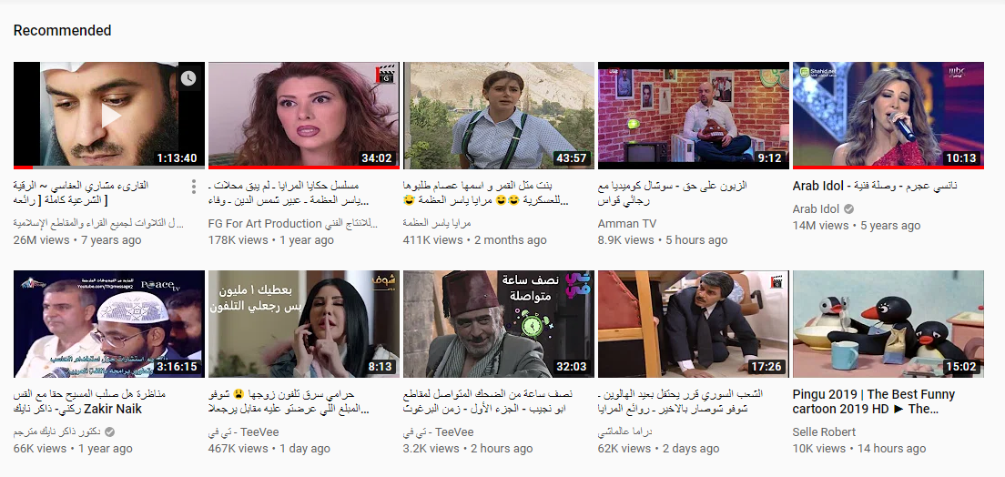
الصفحة الرئيسية Home
مقاطع الفيديو المقترحة ومقاطع الفيديو من القنوات التي اشتركت فيها وغير ذلك

Slide 7
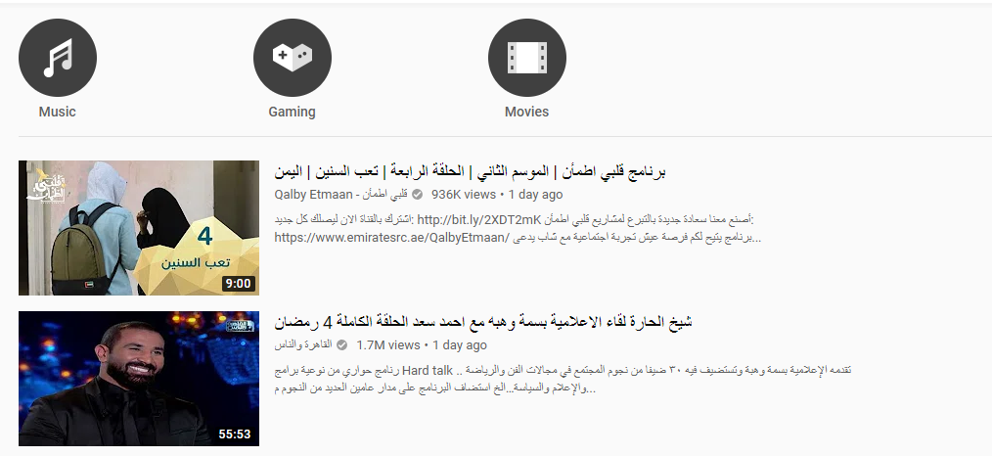
المحتويات الشائعة Trending
مقاطع الفيديو الشائعة حاليًا على يوتيوب

Slide 8
الفيديو في يوتيوب Video

Slide 9
الفيديو في يوتيوب Video
صفحة الفيديو في يوتيوب يتكون من:
مقطع الفيديو
الصورة المصغرة Thumbnail
الاعجاب وعدم الاعجاب like and dislike
التعليقات comments
عدد المشاهدات views
النشر share
الحفظ في المكتبة save
الابلاغ report
عنوان الفيديو Title
القناة Channel (والاشتراك فيها)
تاريخ النشر publish date
فيديوهات ذات علاقة Related videos

Slide 10
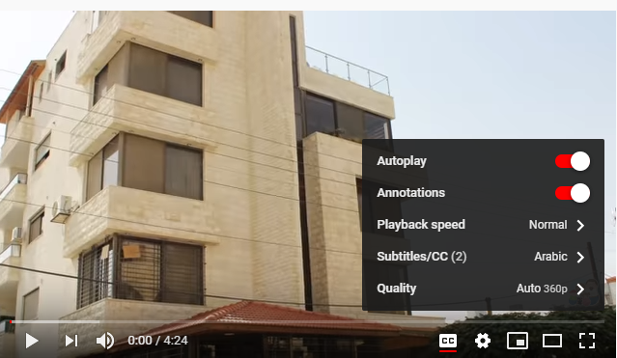
تغيير سرعة مقطع الفيديو
تغيير سرعة مقطع الفيديو
يجب أن يكون المتصفح يدعم YouTube's HTML 5 Video Player
تغيير سرعة الفيديو لا يؤثر على سرعة الدعايات حيث تبقى سرعتها بدون تغيير

Slide 11
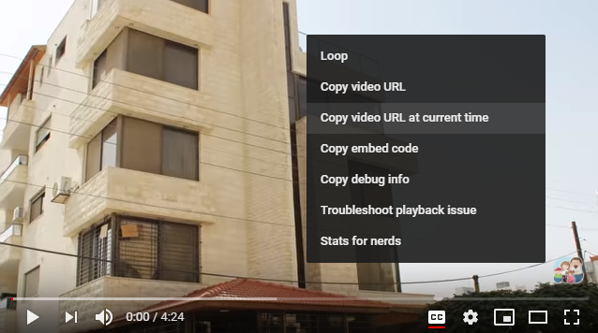
نسخ رابط الفيديو في لحظة معينة
نسخ رابط الفيديو في لحظة معينة

Slide 12
حساب عدد مشاهدات الفيديو في يوتيوب
كيف يتم حساب عدد مشاهدات الفيديو في يوتيوب؟
هل يعتبر الوصول الى صفحة الفيديو مشاهدة أم يجب تشغيل الفيديو حتى يتم حساب المشاهدة؟
هل يتم حساب عدد المشاهدات التي تحتوي على عنوان مضلل أو صورة Thumbnail مضللة؟
هل يتم حساب عدد مشاهدات الفيديو الذي يتم تشغيله تلقائيا على مواقع الانترنت؟
هل يتم حساب عدد المشاهدات اذا قام نفس المستخدم بمشاهدة الفيديو عدة مرات خلال فترات متقاربة؟ وهل يتم حسابها اذا كانت الفترة غير متقاربة كأن يقوم المستخدم بمشاهدة الفيديو في أيام مختلفة؟
https://youtu.be/dgtrBstTy4g?t=2m7s

Slide 13
تجميد عدد المشاهدات عندما تصل 301
لماذا يقوم يوتيوب بتجميد عدد المشاهدات عندما تصل 301؟
https://youtu.be/oIkhgagvrjI?t=2m40s
كيف يقوم يوتيوب بتجميد عدد المشاهدات عندما تصل 301؟
https://youtu.be/oIkhgagvrjI?t=5m53s
https://www.youtube.com/watch?v=gLxGHwZWKnI

Slide 14
المكتبة library

Slide 15
المكتبة library
معلومات إحصائية عن القنوات التي اشتركت فيها و كذلك التي تم الاعجاب بها والفيديوهات التي تم تحميلها
عرض مقاطع فيديو من المكتبة library والتي تحوي على:
سجل المشاهدة History.
المشاهدة لاحقًا Watch Later
قائمة الاعجاب liked videos
قوائم التشغيل Playlists

Slide 16
الاشتراكات Subscriptions

Slide 17
الاشتراكات Subscriptions
للاشتراك في القناة، انقر على زر "اشتراك" أينما تراه.
إذا كنت تشاهد قنوات بصورة منتظمة فحاول الاشتراك فيها.
يمكنك العثور على قنوات مقترحة في صفحتك الرئيسية.
عندما تزور صفحتك الرئيسية ستظهر مقاطع فيديو جديدة من قنوات اشتركت فيها واقتراحات لقنوات أو مقاطع فيديو قد تثير اهتمامك

Slide 18
صفحة القناة Channel

Slide 19
صفحة القناة Channel
تتكون صفحة القناة Channel من:
اسم القناة
زر الاشتراك / الغاء الاشتراك في القناة
عدد الاشتراكات
مقاطع الفيديو التي تم تحميلها من قبل أصحاب القناة Videos
قوائم التشغيل playlists
قنوات مميزة ذات علاقة Channels
المجتمع Community
عن الصفحة About
البحث في القناة

Slide 20
قناتك My Channel

Slide 21
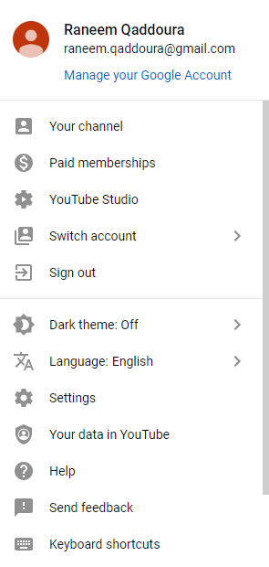
انشاء قناتك على يوتيوب
اختر قناتك Your Channel من قائمة المستخدم.
ثم اختر تخصيص القناة Customize Channel

Slide 22
قناتي my Channel
توفر القناة موقعًا مركزيًا لتنظيم محتويات الفيديو لجمهورك. وبصفتك مالك القناة، يمكنك إضافة مقاطع فيديو وقوائم تشغيل ومعلومات شخصية أو معلومات حول قناتك لمنح الزوّار لمحة عامة عنها.
تتوفر في قناتك الأقسام التالية:
الصفحة الرئيسية Home
مقاطع الفيديو videos وتشمل مقاطع الفيديو المحملة uploads ومقاطع فيديو حازت الاعجاب Liked videos.
قوائم التشغيل playlists.
القنوات Channels.
النقاشات Discussion
عن القناة About

Slide 23
قوائم التشغيل playlists

Slide 24
قوائم التشغيل playlists
طرق إنشاء قائمة تشغيل جديدة
خصوصية قائمة التشغيل :عامة أو خاصة أو غير مدرجة.
اضافة فيديو الى القائمة
إعدادات قائمة التشغيل Playlist settings :
السماح بالتضمين
أضافة مقاطع الفيديو الجديدة إلى أعلى قائمة التشغيل
الاعدادات الاساسية لقائمة التشغيل
الاضافة التلقائية للفيديوهات على قائمة التشغيل
المتعاونين Collaborators

Slide 25
قوائم التشغيل playlists
خصوصية قائمة التشغيل Playlists
عامة Public: يتم مشاهدة قائمة التشغيل من قبل أي شخص متصل بالانترنت.
خاصة Private: يتم مشاهدة قائمة التشغيل من قبلك فقط.
غير مدرجة Unlisted: يتم مشاهدة قائمة التشغيل من قبل أي شخص لديه رابط الفيديو.
غير مدرجة | خاصة | قناة عامة | الميزة
نعم | لا | نعم | يمكن مشاركة عنوان URL
لا | لا | نعم | تظهر في عمليات البحث ذات الصلة.
لا | لا | نعم | سيتم نشرها على قناتك فور إنشائها.

Slide 26
تحميل الفيديوهات على اليوتيوب Upload

Slide 27
تحميل الفيديوهات على اليوتيوب Upload
طرق رفع الفيديوهات على اليوتيوب.
خصوصية الفيديو الذي سيتم رفعه (عام، غير مدرج، أو خاص)
تفاصيل details
عناصر الفيديو video elements
مرئي visibility
ضع كلمات تعبر بالتحديد عن فيلمك في خانةTAGS أثناء مرحلة كتابة البيانات فهي التي تجلب فيلمك على محرك البحث وذلك لتسهيل وصول الفيلم للمشاهد فان كنت تخص المشاهد الاسباني فاكتب كلماتك باللغة الاسبانية وان كنت تستهدف المشاهدين الألمان فاكتب كلماتك بالألمانية وهكذا وطبعا مع ترجمة اسم الفيلم أيضا.

Slide 28
تحميل الفيديوهات على اليوتيوب Upload
يمكنك تحديث احدى إعداد الخصوصية المناسبة:
عامة Public: يتم مشاهدة الفيديومن قبل أي شخص متصل بالانترنت.
خاصة Private: يتم مشاهدة الفيديومن قبلك والمستخدمين الذين تختارهم بنفسك فقط.
غير مدرجة Unlisted: يتم مشاهدة الفيديومن قبل أي شخص لديه رابط الفيديو.
مجدول scheduled: يتم نشرها وتصبح عامة في يوم ووقت محدد من اختيارك.
غير مدرجة | خاصة | عامة | الميزة
لا | لا | نعم | تظهر مقاطع الفيديو في عمليات البحث.
لا | لا | نعم | تظهر مقاطع الفيديو في علامة تبويب مقاطع الفيديو على صفحة قناتك.
نعم | لا | نعم | يمكن مشاركة رابط الفيديو.
لا | نعم | لا | لمشاهدة الفيديو يجب تسجيل الدخول في جوجل.

Slide 29
تتزيل الفيديوهات من يوتيوبDownload

Slide 30
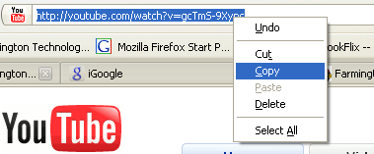
تتزيل الفيديوهات من يوتيوبDownload
لايوجد خيار التحميل في موقع يوتيوب (هذا الخيار موجود في الجوال فقط)، لذلك يجب الذهاب إلى مواقع على شبكة الانترنت من شأنها أن تحميل الفيديو الذي نريده حيث نقوم بنسخ رابط الفيديو المراد تحميله

Slide 31
تنزيل الفيديوهات من يوتيوب Download
بعض المواقع التي تمكنك من تحميل فيديوهات اليوتيوب:
http://en.savefrom.net/
http://www.clipconverter.cc/
http://www.onlineyoutube.com/YouTube-Download
كما يمكنك اضافة حرفي ss قبل كلمةYoutube في شريط عنوان المتصفح
مثال: https://www.ssyoutube.com/watch?v=dYk_kBvrGQI

